Slide 1
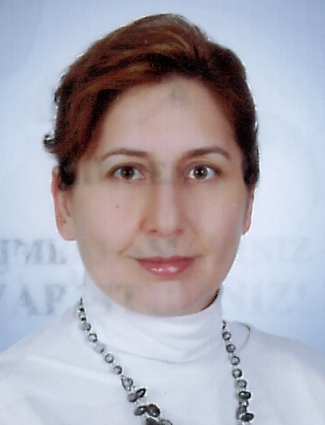
PROLOTERAPİ
AKUPUNKTUR VE TAMAMLAYICI TIP ARAŞTIRMA VE UYGULAMA MERKEZİ
Gazili olmak ayrıcalıktır
07/02/2022 Pazartesi Saat 14.00
Zoom Bağlantı adresi
https://zoom.us/j/7301003300
Toplantı Kimliği: 730 100 3300
Parola: Gazi1926
Konuşmacı
Prof. Dr. Didem Tuba AKÇALI

